Slide 1

Back-end em python
Profª. Ma. Adrielly Sayonara

Slide 2


Aula 25 - Padrões de Projeto e SOLID
Objetivos da Aula
Compreender a importância dos padrões de projeto no desenvolvimento de software
Estudar os princípios SOLID para código orientado a objetos
Refatorar classes usando boas práticas e padrões
Preparar os alunos para projetos maiores e mais robustos
01

Slide 3
Aula 25 - Padrões de Projeto e SOLID
O que são Padrões de Projeto?
Soluções reutilizáveis para problemas recorrentes
Facilitam manutenção e expansão do código
Criam um vocabulário comum entre desenvolvedores
01

Slide 4
Aula 25 - Padrões de Projeto e SOLID
Benefícios dos Padrões de Projeto
Melhor organização do código
Aumenta a reutilização
Facilita trabalho em equipe
Ajuda a evitar erros comuns
01

Slide 5
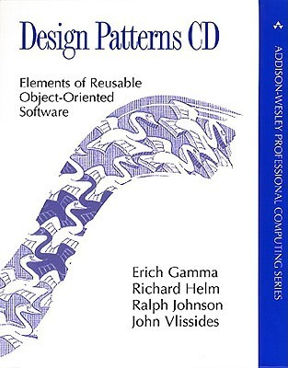
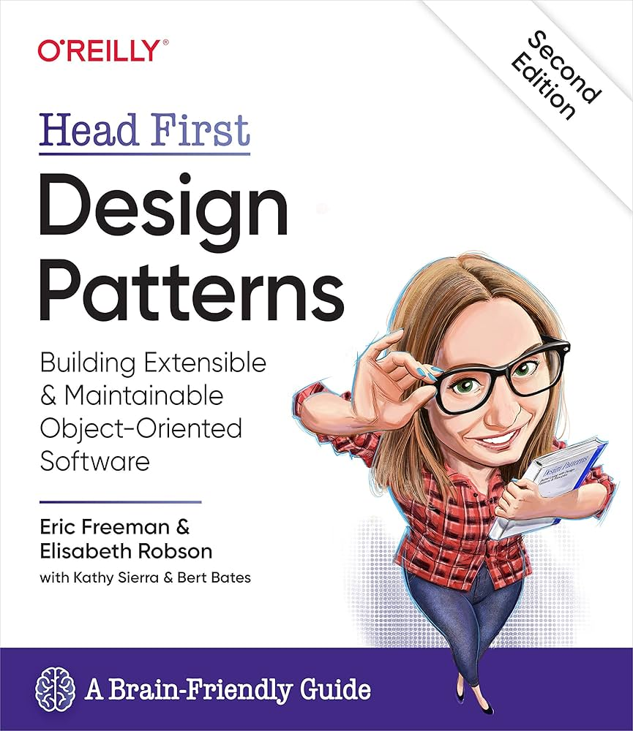
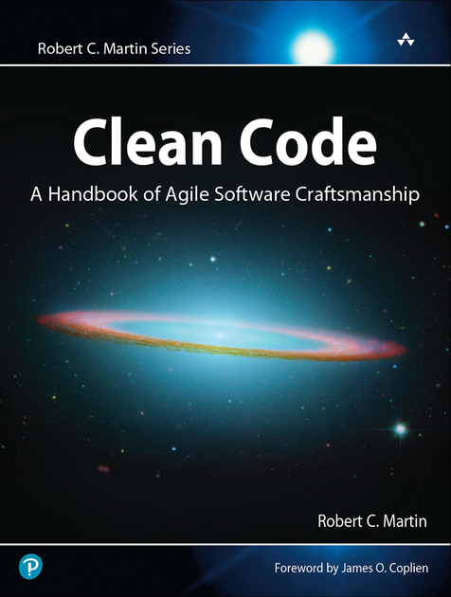
Aula 25 - Padrões de Projeto e SOLID
01

Slide 6
Aula 25 - Padrões de Projeto e SOLID
Padrões Criacionais
Ajudam a criar objetos de forma controlada, evitando acoplamento direto entre classes.
Padrão | Descrição | Exemplo simples
Singleton | Garante que exista apenas uma instância de uma classe | Ex: Configuração global do sistema
Factory Method | Cria objetos sem expor a lógica de criação | Ex: Fábrica que retorna diferentes tipos de personagens
Abstract Factory | Cria famílias de objetos relacionados | Ex: Criar interface para montar “kits” (ex: GUI para Windows e Linux)
Builder | Constrói objetos complexos passo a passo | Ex: Montar um “hambúrguer personalizado”
Prototype | Cria objetos a partir de cópias de um modelo existente | Ex: Clonar um personagem do jogo
01

Slide 7
Aula 25 - Padrões de Projeto e SOLID
Padrões Estruturais
Definem como as classes e objetos se relacionam para formar estruturas maiores e reutilizáveis.
Padrão | Descrição | Exemplo
Adapter | Conecta classes incompatíveis | Ex: Adaptador de tomada 110V/220V
Bridge | Separa abstração da implementação | Ex: Controle remoto (abstração) e TV (implementação)
Composite | Estrutura hierárquica (árvore) de objetos | Ex: Pastas e arquivos
Decorator | Adiciona responsabilidades dinámicamente | Ex: Pizza + borda recheada + extra queijo
Facade | Fornece uma interface simples para subsistemas complexos | Ex: Classe que chama vários serviços internos
Flyweight | Reduz o uso de memória compartilhando objetos | Ex: Sistema com muitos inimigos iguais
Proxy | Representa outro objeto e controla seu acesso | Ex: Proxy de rede, proxy de imagem
01

Slide 8
Aula 25 - Padrões de Projeto e SOLID
Padrões Comportamentais
Lidam com a interação entre objetos — como eles comunicam, cooperam e compartilham responsabilidades.
Padrão | Descrição | Exemplo
Observer | Um objeto notifica outros quando muda | Ex: Sistema de notificações (YouTube, Instagram)
Strategy | Define famílias de algoritmos intercambiáveis | Ex: Algoritmos de cálculo de desconto
Command | Encapsula uma solicitação como objeto | Ex: Ctrl+Z (desfazer) em editores
State | Muda o comportamento de um objeto conforme seu estado | Ex: Máquina de café (estados: “ligada”, “fazendo café”, “sem água”)
Chain of Responsibility | Passa requisições por uma cadeia de handlers | Ex: Suporte técnico nível 1, 2, 3
Mediator | Centraliza a comunicação entre objetos | Ex: Torre de controle de aeroporto
Template Method | Define o esqueleto de um algoritmo, deixando detalhes para subclasses | Ex: Receita de bolo com etapas fixas
Iterator | Percorre elementos de uma coleção sem expor sua estrutura | Ex: for item in lista
Visitor | Separa uma operação da estrutura de dados que ela usa | Ex: Impressora de relatórios de diferentes tipos de objetos
01

Slide 9
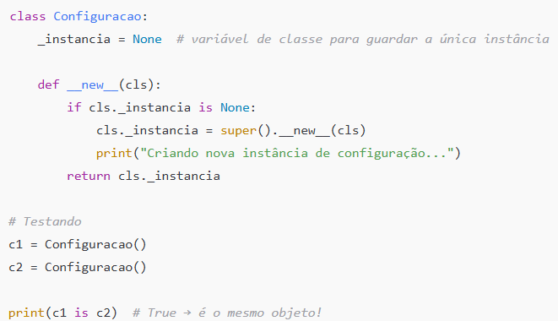
Aula 25 - Padrões de Projeto e SOLID
Padrão Singleton (Criacional)
Garante que só exista uma instância de uma classe — útil para configurações globais, conexões com banco de dados, etc.
__new__ controla a criação do objeto, e não apenas sua inicialização.
Se já existir uma instância, ele retorna a mesma.
Assim, nunca teremos duas “configurações” diferentes no sistema.
01

Slide 10
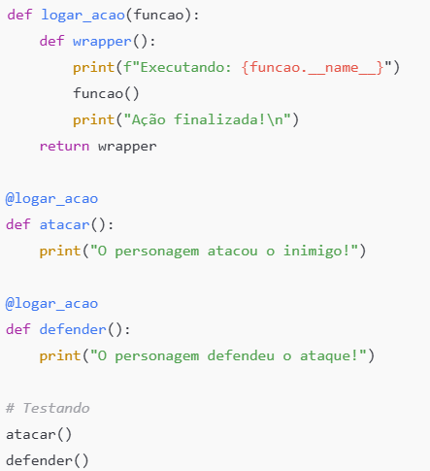
Aula 25 - Padrões de Projeto e SOLID
Padrão Decorator (Estrutural)
Adiciona funcionalidades extras a um objeto sem alterar sua estrutura original.
@logar_acao é um decorador, ele “embrulha” a função original com mais comportamento (log).
Assim, adicionamos logs sem modificar o código das funções atacar e defender.
01

Slide 11
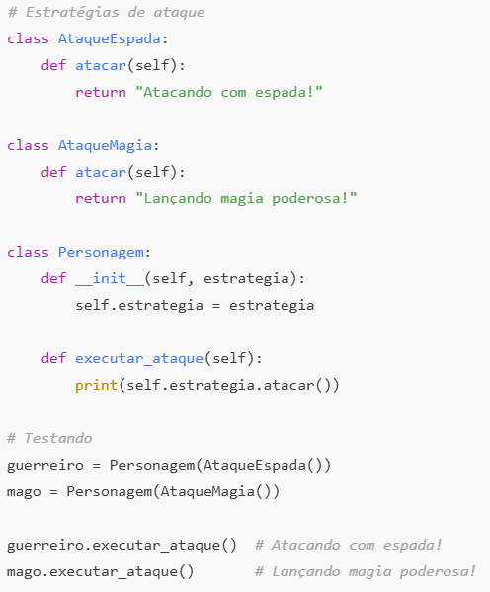
Aula 25 - Padrões de Projeto e SOLID
Padrão Strategy (Comportamental)
Permite mudar o comportamento de forma dinâmica, escolhendo uma “estratégia” diferente.
A classe Personagem não sabe como o ataque funciona.
Ela apenas executa a estratégia passada.
Podemos mudar a estratégia em tempo de execução, sem alterar o código da classe principal.
01

Slide 12
Aula 25 - Padrões de Projeto e SOLID
Introdução ao SOLID
Cinco princípios fundamentais para POO
Criados para facilitar manutenção, escalabilidade e flexibilidade do software
Muito usados em sistemas profissionais
01

Slide 13
Aula 25 - Padrões de Projeto e SOLID
Significado de SOLID
Letra | Princípio | Descrição resumida
S | Single Responsibility | Uma classe deve ter apenas uma responsabilidade
O | Open/Closed | Aberto para extensão, fechado para modificação
L | Liskov Substitution | Subclasses devem poder substituir suas superclasses
I | Interface Segregation | Interfaces específicas, não genéricas demais
D | Dependency Inversion | Dependa de abstrações, não de implementações
01

Slide 14
Aula 25 - Padrões de Projeto e SOLID
SRP - Single Responsibility Principle
Uma classe deve ter apenas uma razão para mudar
Evita classes “Deus” que fazem tudo
Exemplo: separar lógica de cálculo e lógica de exibição
01

Slide 15
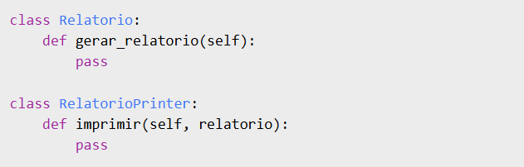
Aula 25 - Padrões de Projeto e SOLID
Exemplo SRP em Python
Cada classe tem uma responsabilidade única
01

Slide 16
Aula 25 - Padrões de Projeto e SOLID
OCP - Open/Close Principle
Classes devem estar abertas para extensão, mas fechadas para modificação
Facilita adicionar novas funcionalidades sem alterar código existente
01

Slide 17
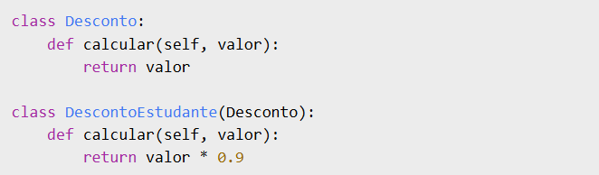
Aula 25 - Padrões de Projeto e SOLID
OCP - Open/Close Principle
Novos descontos podem ser criados sem modificar a classe base

Slide 18
Aula 25 - Padrões de Projeto e SOLID
LSP - Liskov Substitution Principle
Subclasses devem poder substituir suas superclasses sem quebrar o código
Garante coerência entre herança

Slide 19
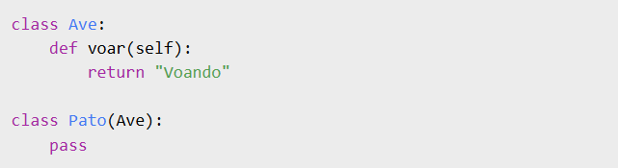
Aula 25 - Padrões de Projeto e SOLID
Exemplo LSP
O pato pode substituir a classe Ave sem problemas

Slide 20
Aula 25 - Padrões de Projeto e SOLID
ISP - Interface Segregation Principle
Classes não devem ser forçadas a implementar métodos que não usam
Melhor dividir interfaces em partes menores

Slide 21
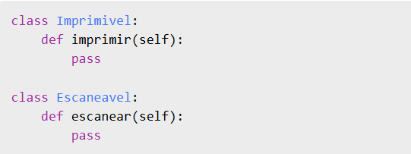
Aula 25 - Padrões de Projeto e SOLID
ISP - Interface Segregation Principle
Cada interface trata apenas de sua função

Slide 22
Aula 25 - Padrões de Projeto e SOLID
DIP - Dependency Inversion Principle
Módulos de alto nível não devem depender de módulos de baixo nível
Ambos devem depender de abstrações

Slide 23
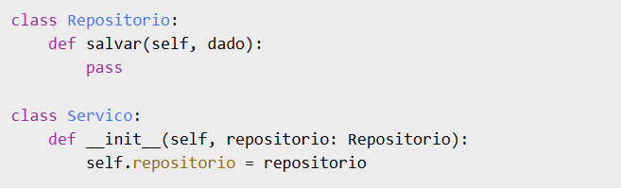
Aula 25 - Padrões de Projeto e SOLID
Exemplo DIP
Dependência é injetada, aumentando flexibilidade

Slide 24
Aula 25 - Padrões de Projeto e SOLID
Resumo de SOLID
Código mais legível e manutenível
Menos duplicação
Maior escalabilidade
Mais próximo de boas práticas do mercado

Slide 25
Aula 25 - Padrões de Projeto e SOLID
Atividade 1 - Refatoração com SRP
Refatorar uma classe que mistura cálculos e prints.
Separar responsabilidades em classes distintas.

Slide 26
Aula 25 - Padrões de Projeto e SOLID
Atividade 2 - Extensão com OCP
Criar novas classes de sem modificar a base.

Slide 27
Aula 25 - Padrões de Projeto e SOLID
Atividade 3 - Correção de violação LSP
Corrigir hierarquia de classes onde subclasses não respeitam a superclasse.

Slide 28
Aula 25 - Padrões de Projeto e SOLID
Atividade 4- Interface Segregation
Dividir interfaces muito grandes em menores.
Aplicar em classes práticas..

Slide 29
Aula 25 - Padrões de Projeto e SOLID
Atividade 5 - Dependency Inversion
Refatorar classe de serviço que cria diretamente dependências. Usar injeção de dependência.

Slide 30
Aula 25 - Padrões de Projeto e SOLID
Boas práticas em Padrões de Projeto
Não aplicar padrões sem necessidade
Refatorar gradualmente
Priorizar legibilidade e clareza

Slide 31
Aula 25 - Padrões de Projeto e SOLID
Conhecemos os princípios SOLID
Vimos exemplos práticos em Python
Exercícios reforçaram boas práticas
Próxima aula: Padrões de projeto mais usados (Factory, Singleton, Strategy)

Slide 32
Aula 25 - Padrões de Projeto e SOLID
Materiais de Estudo
Livro: Padrões de Projeto – GoF
SOLID Principles – https://solidprinciples.com
Curso DevMedia: SOLID em Python
Artigo Real Python: https://realpython.com/python-refactoring/

Slide 33
Aula 25 -Padrões de Projeto e SOLID
Alguma dúvida ?
prof.adrielly.sayonara@gmail.com

